Slide 1

Estatística para análise de dados usando Excel – 2 estatística descritiva
Prof. Guilherme Schünemann

Slide 2
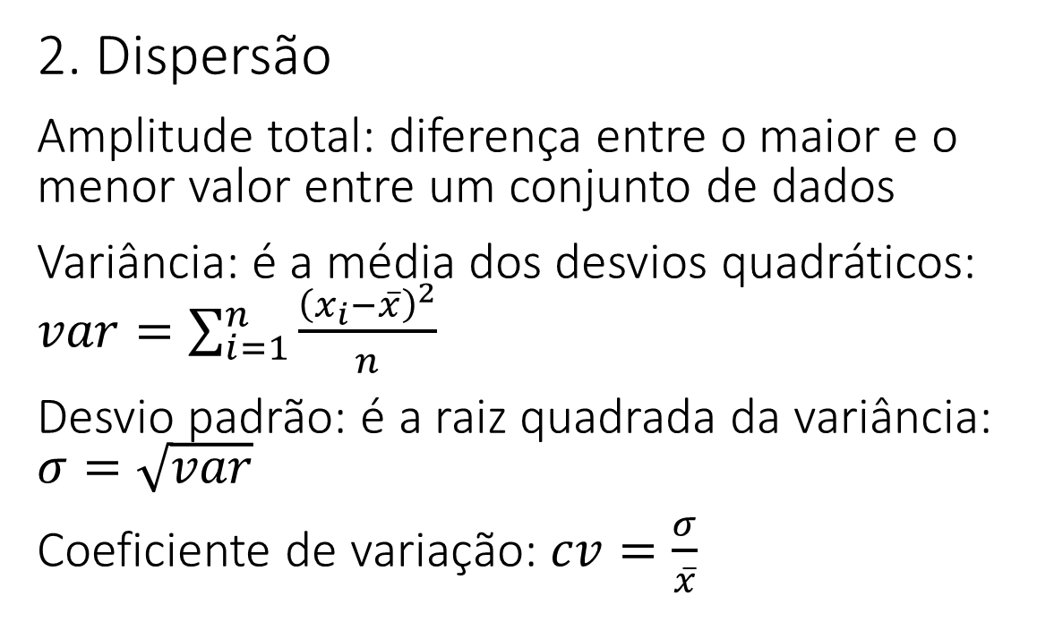
Técnicas de estatística descritiva – medidas resumo
2. Dispersão
Amplitude total: diferença entre o maior e o menor valor entre um conjunto de dados
Variância: é a média dos desvios quadráticos: $var=\sum_{i=1}^{n}{\frac{{\left(x_{i}−\overline{x}\right)}^{2}}{n}}$
Desvio padrão: é a raiz quadrada da variância: $σ=\sqrt{var}$
Coeficiente de variação: $cv=\frac{σ}{\overline{x}}$

Slide 3
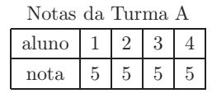
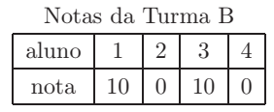
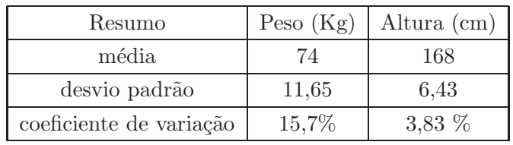
Técnicas de estatística descritiva – medidas resumo
2. Dispersão – exemplos

Slide 4
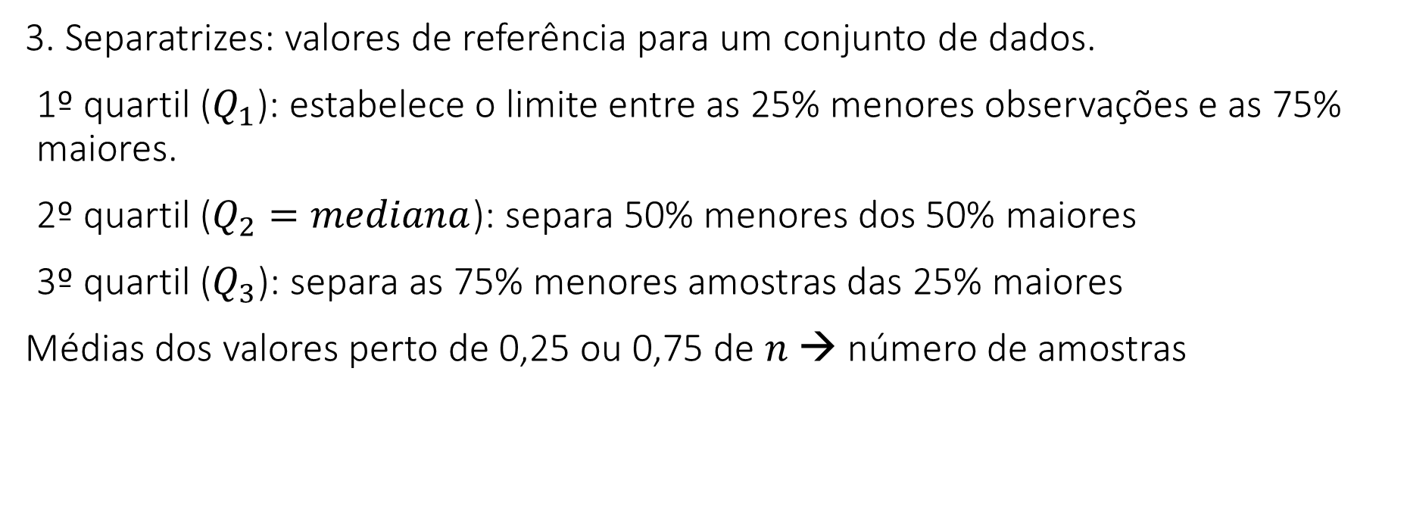
Técnicas de estatística descritiva – medidas resumo
3. Separatrizes: valores de referência para um conjunto de dados.
1º quartil ($Q_{1}$): estabelece o limite entre as 25% menores observações e as 75% maiores.
2º quartil ($Q_{2}=mediana$): separa 50% menores dos 50% maiores
3º quartil ($Q_{3}$): separa as 75% menores amostras das 25% maiores
Médias dos valores perto de 0,25 ou 0,75 de $n$ → número de amostras
Diâmetros de peças [mm]: 3 1,5 2,5 3,5 4 2 3,5 2 1,5

Slide 5
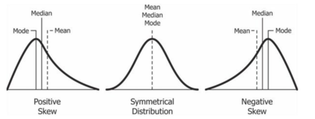

Técnicas de estatística descritiva – medidas resumo
4. Simetria
Assimetria: avalia discrepâncias em torno da média. $b_{1}=\frac{n}{(n−1)(n−2)}∑{\left[\frac{x_{i}−\overline{x}}{s}\right]}^{3}$
Suponha que uma amostra dos comprimentos de 11 rolos de fio de aço cujos possuam os seguintes valores, em metros 72, 70, 77, 60, 67, 69, 68, 66, 65, 71, 69.

Slide 6
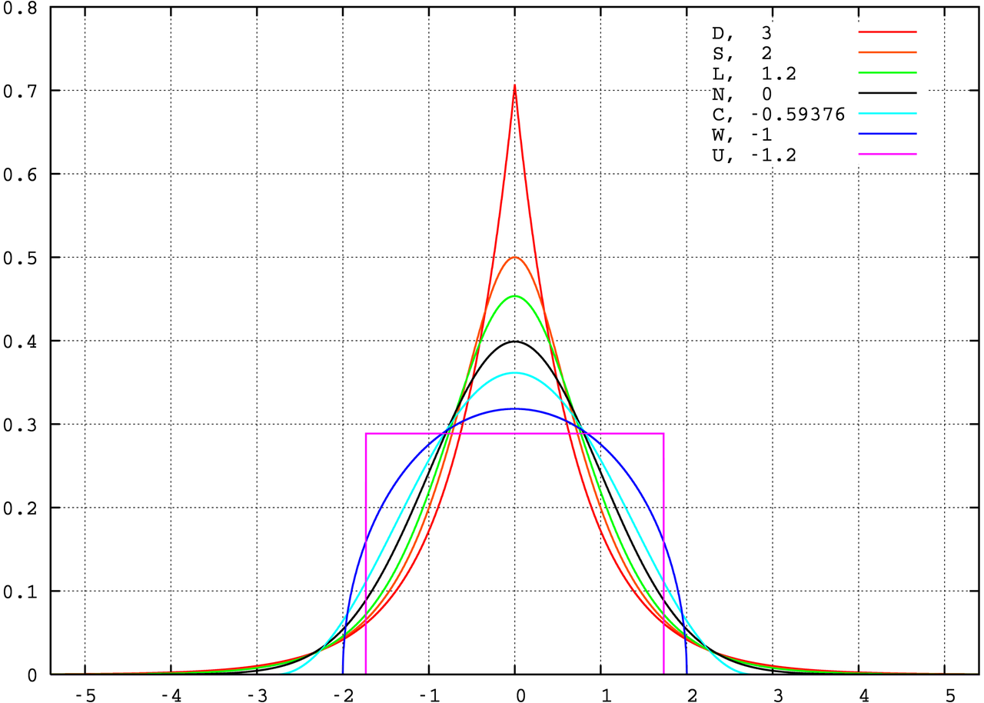

Técnicas de estatística descritiva – medidas resumo
4. Simetria
Curtose: avalia o achatamento do conjunto de dados:
$b_{2}=\frac{n\left(n+1\right)}{(n−1)(n−2)(n−3)}∑{\left[\frac{x_{i}−\overline{x}}{s}\right]}^{4}−\frac{3{\left(n−1\right)}^{2}}{(n−2)(n−3)}$

Slide 7
Técnicas de estatística descritiva – gráficos
“uma imagem vale mais do que mil palavras”
Gráfico de pizza
Gráfico de barras
Histograma
Box-plot
Candidato | Frequência absoluta
Fulano | 217
Beltrana | 172
Cicrano | 90
Fulana | 73

Slide 8
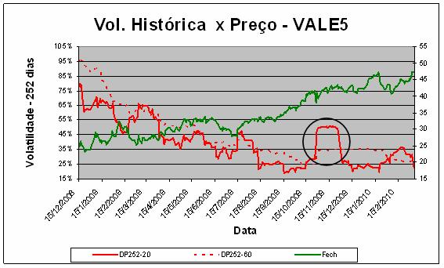
Técnicas de estatística descritiva – gráficos
Gráfico sequencial: utilizado para séries históricas de dados
MÊS | jan | fev | março | abril | maio | junho | julho | ago | set
VENDAS (milhões) | 25 | 23 | 17 | 14 | 11 | 13 | 9 | 10 | 11

Slide 9
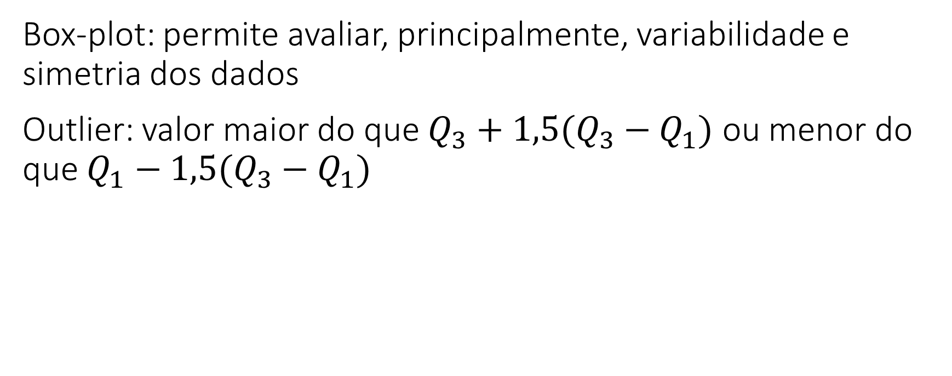
Técnicas de estatística descritiva – gráficos
Box-plot: permite avaliar, principalmente, variabilidade e simetria dos dados
Outlier: valor maior do que $Q_{3}+1,5(Q_{3}−Q_{1})$ ou menor do que $Q_{1}−1,5(Q_{3}−Q_{1})$
LARANJAS EM CAIXAS
22 29 33 35 35 37 38 43 43 44 48 48 52 53 55 57 61 62 67 69

Slide 10
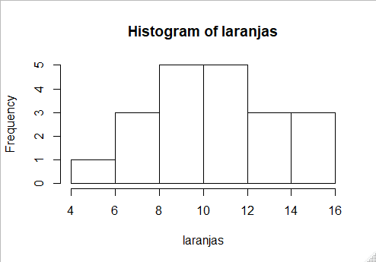
Técnicas de estatística descritiva – gráficos
Histograma – organiza uma variável quantitativa em conjuntos de valores
Número de laranjas por caixa de um vendedor:

Slide 11
Técnicas de estatística descritiva – gráficos
Histograma – exemplos
Escore | 0 | 1 | 2 | 3 | 4 | 5 | 6 | 7 | 8 | 9 | 10
Nº bebês | 1 | 3 | 2 | 4 | 25 | 35 | 198 | 367 | 216 | 131 | 18
Como parte de um estudo para melhorar o controle da qualidade de uma linha de produção, o peso (em onças) de 25 barras de sabão são medidos. Os resultados são os seguintes: 11,6 12,6 12,7 12,8 13,1 13,3 13,6 13,7 13,8 14,1 14,3 14,3 14,6 14,8 15,1 15,2 15,6 15,6 15,7 15,8 15,8 15,9 15,9 16,1 16,2

Slide 12
Atividades da aula 2 – Problem Based Learning
criança | altura (cm) | sexo | criança | altura (cm) | sexo
1 | 99 | m | 39 | 118 | f
2 | 115 | m | 40 | 118 | m
3 | 114 | f | 41 | 86 | m
4 | 133 | m | 42 | 124 | m
5 | 106 | m | 43 | 113 | m
6 | 160 | m | 44 | 121 | f
7 | 96 | m | 45 | 92 | m
8 | 96 | m | 46 | 104 | m
9 | 127 | f | 47 | 75 | f
10 | 110 | f | 48 | 108 | m
11 | 111 | f | 49 | 105 | f
12 | 128 | f | 50 | 102 | f
13 | 107 | f | 51 | 96 | m
14 | 134 | f | 52 | 96 | f
15 | 109 | f | 53 | 113 | m
16 | 104 | f | 54 | 88 | m
17 | 106 | m | 55 | 100 | m
18 | 117 | m | 56 | 152 | f
19 | 147 | m | 57 | 88 | f
20 | 132 | m | 58 | 108 | m
21 | 148 | f | 59 | 120 | m
22 | 80 | f | 60 | 93 | f
23 | 91 | f | 61 | 98 | m
24 | 107 | f | 62 | 110 | f
25 | 79 | f | 63 | 108 | m
26 | 127 | m | 64 | 119 | m
27 | 107 | m | 65 | 93 | f
28 | 123 | m | 66 | 116 | m
29 | 91 | f | 67 | 98 | m
30 | 119 | m | 68 | 108 | m
31 | 75 | m | 69 | 91 | m
32 | 75 | m | 70 | 109 | f
33 | 101 | m | 71 | 97 | m
34 | 105 | f | 72 | 115 | m
35 | 97 | m | 73 | 88 | m
36 | 100 | f | 74 | 58,5 | m
37 | 116 | m | 75 | 88 | m
38 | 127 | m | 76 | 103 | f
Determine as principais medidas resumo para o conjunto de dados ao lado (tendência central, dispersão, separatrizes e simetria). Que conclusões podemos tirar apenas observando as medidas resumo desse conjunto de dados?
Crie um histograma para o conjunto de dados do exercício anterior
Crie boxplots para os dados das alturas das crianças, separando por sexo. Qual possui maior variabilidade? Há outliers em algum dos grupos?

